Slide 1
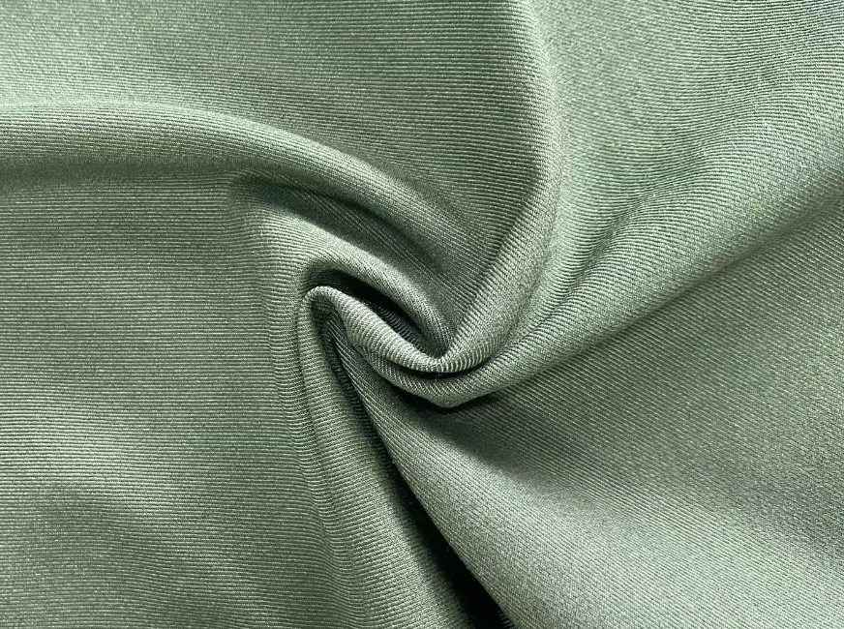




面料名称：纤维素纤维产品系列
成 分：52%聚酯纤维、48%人造丝
克 重：153GSM
功 能：环保、透气、吸湿排汗、触感舒适
面料特点：
纤维素纤维又称为人造纤维，利用棉短绒、木材、竹子等天然物质，天然环保。
具有良好的透气性，吸湿排汗、亲肤舒适，有利于人体生理循环和健康，染色性能好。

